Slide 1

CONCURSO FRPD 2026
DEPARTAMENTO DE INNOVACION REGIONAL
DIVISIÓN DE FOMENTO E INDUSTRIAS
GOBIERNO REGIONAL DE LOS LAGOS
JUNIO 2026

Slide 2


Slide 3


Slide 4


Slide 5


Slide 6


Slide 7


Slide 8


Slide 9
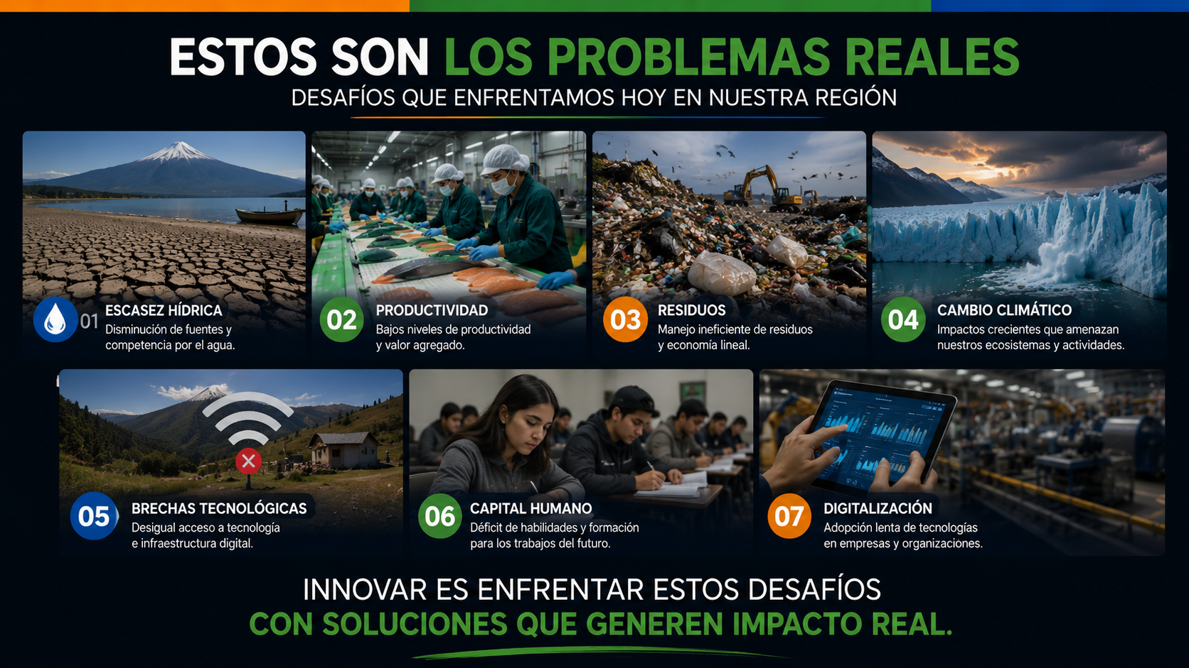

Slide 10


Slide 11


Slide 12
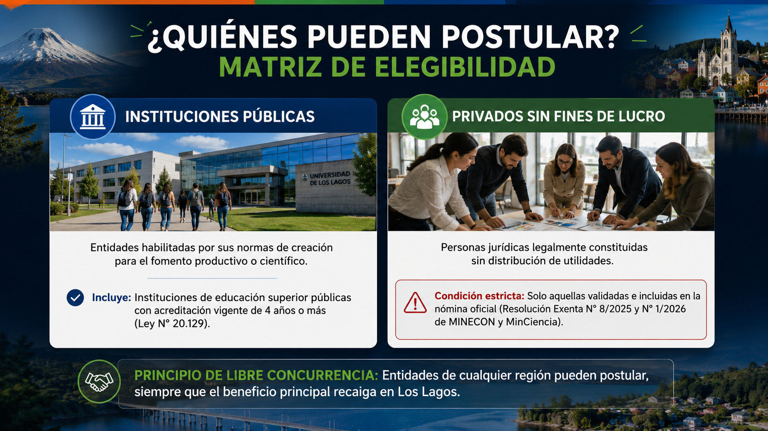

Slide 13


Slide 14


Slide 15


Slide 16
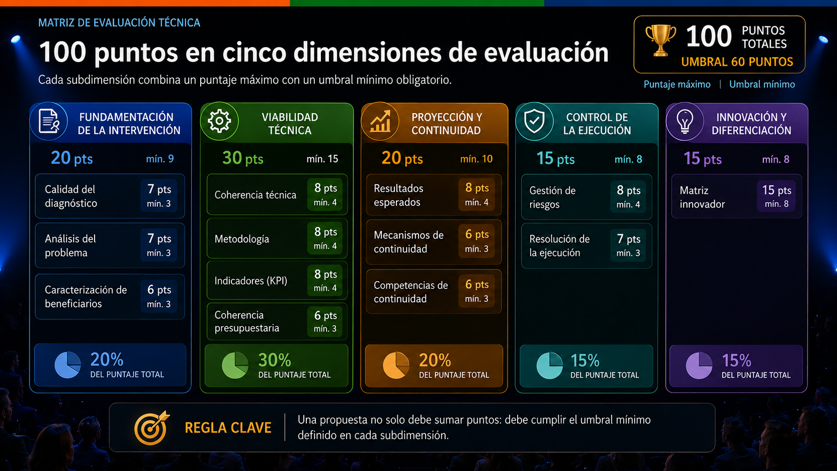

Slide 17
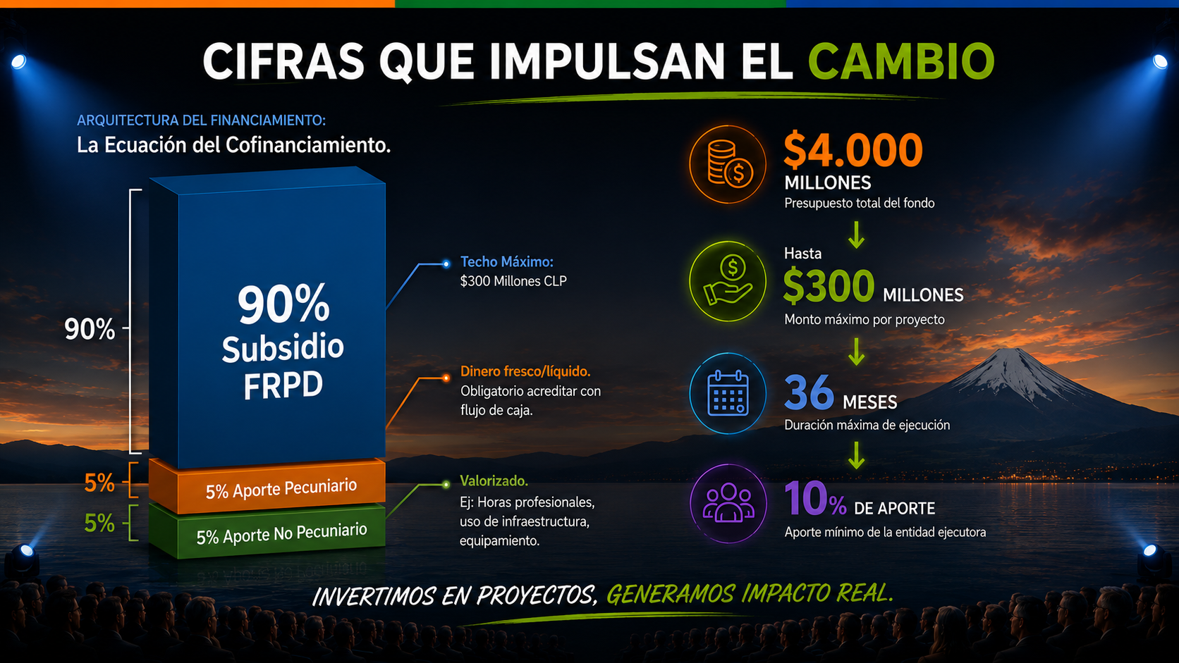

Slide 18
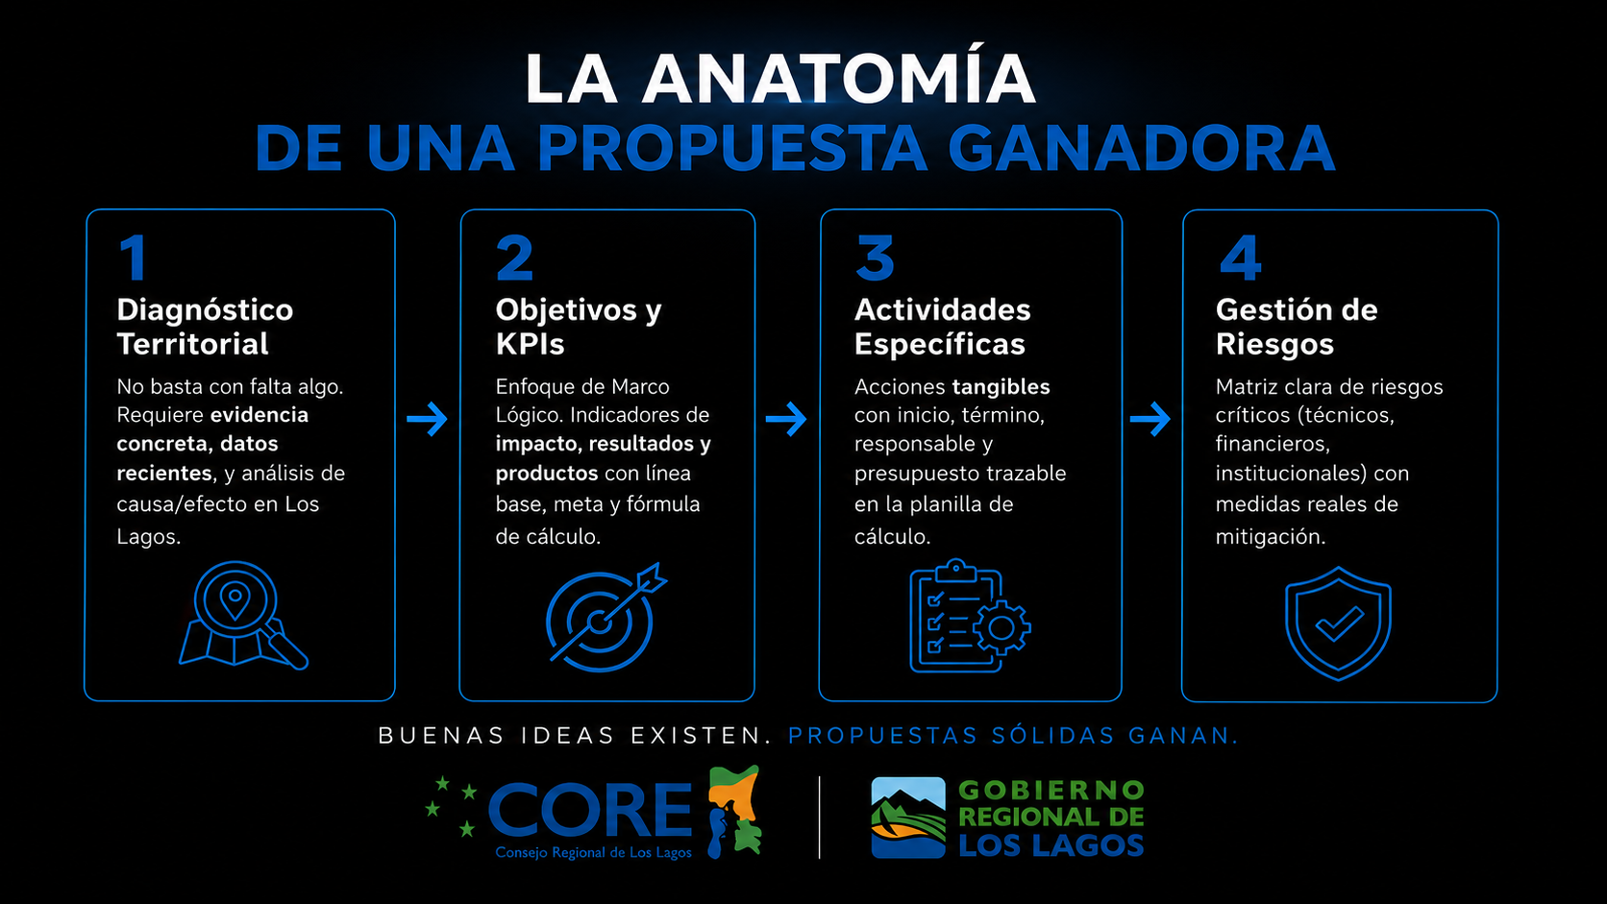

Slide 19


Slide 20
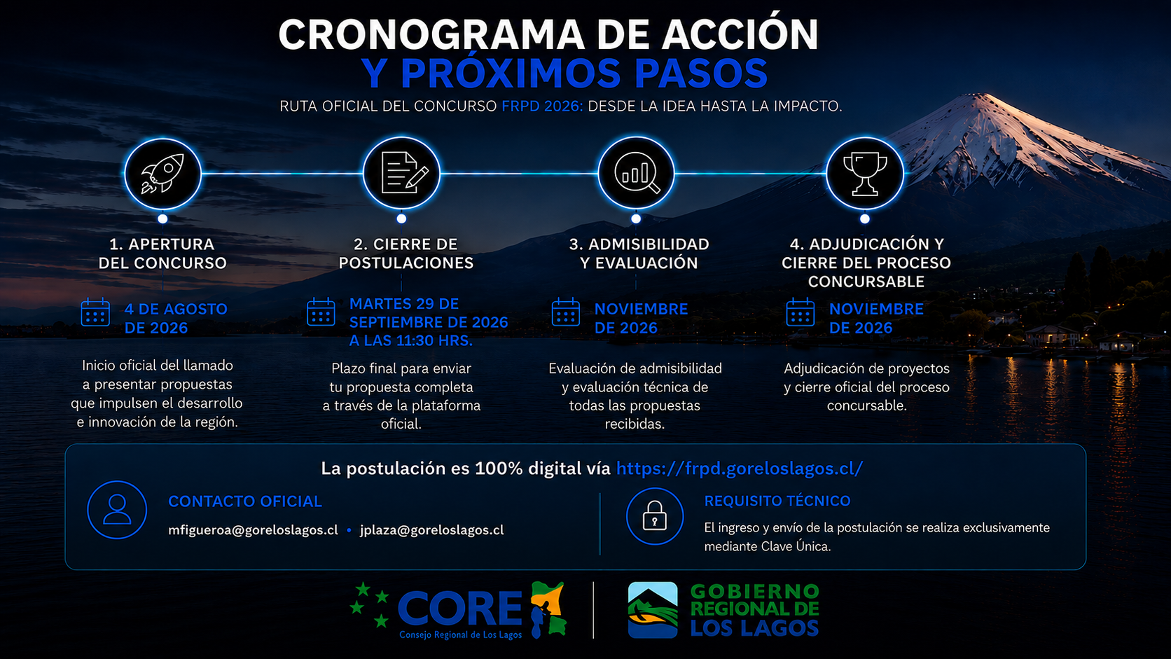

Slide 21


Slide 22


Slide 23


Slide 24
ACTIVIDAD | FECHA | ENLACE DE CONEXIÓN
Capacitación y consultas del FRPD | Viernes 7 de agosto de 2026 10.00 HRS. – 12:00 HRS. | Ingresar a la reunión por Google

Slide 25
